Slide 1
Ch7: Memory Hierarchy
存储器层次结构
第一讲 存储层级基本概念
第二讲 高速缓冲存储器（Cache）
第三讲 虚拟存储器（Virtual Memory）

Slide 2
第一讲 存储层次基本概念
存储器概述（自学）
信息的存储、传送、处理单位的含义
记忆单元 / 编址单位 / 存储单位 / 传输单位 / 机器字长
存储器分类
可按存取方式 / 易失性 / 可更改性 / 元器件 / 功能来分
半导体存储器随机访问存储器
SRAM的原理和特点
DRAM的原理和特点
RAM芯片组织
如何由记忆单元构成存储阵列
如何读写存储阵列中的信息
如何由芯片构成存储器
单体主存系统结构
提高存储器速度的措施：
芯片内采用行缓存，同行内数据直接从缓存中取
采用多模块存储器，多个存储器交叉存取
引入Cache
存储层级基本概念

Slide 3
主存的结构
问题：主存中存放的是什么信息？CPU何时会访问主存？
程序及其数据！执行指令时要取指令、取数据、存数据
读/写的数据
MM
数据线
MDR
(64位)
00000
00001
01101001
地址寄存器
地址译码器
记忆单元
00010
主存地址
00011
10101010
地址线

00100
MAR
存储
单元
地址
·······
存储内容
(36位)
CPU
读/写控制信号
控制线
·····
读写控制电路
11110
11111

Slide 4
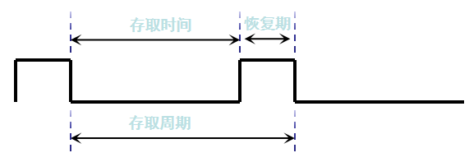
主存的主要性能指标
性能指标：
按字节连续编址，每个存储单元为1个字节（8个二进位）
存储容量：所包含的存储单元的总数（单位：MB或GB）
存取时间T_{A}：从CPU送出内存单元的地址码开始，到主存读出数据并送到CPU（或者是把CPU数据写入主存）所需要的时间（单位：ns，1 ns = 10⁻⁹ s）
存储周期T_{MC}：连读两次访问存储器所需的最小时间间隔，它应等于存取时间加上下一存取开始前所要求的附加时间，因此，T_{MC}比T_{A}大（ 因为存储器由于读出放大器、驱动电路等都有一段稳定恢复时间，所以读出后不能立即进行下一次访问。 ）

Slide 5
现实问题：存储器与CPU速度差距愈来愈大
由于CPU很快，内存较慢（差1～2个数量级），从内存取数或向内存写数时，CPU往往需要等待。
从上图可以看出什么？
DRAM、 硬盘与CPU 之间
的速度差距愈来愈大！
解决内存访问速度慢的措施有三个：
提高主存芯片本身的速度
采用多模块存储器技术
在主存和CPU之间加入Cache

Slide 6
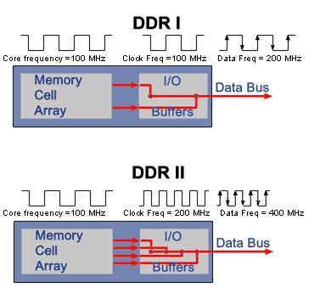
提高DRAM存储器速度的措施
之一：采用芯片内部行缓冲，以提高芯片本身的速度
利用芯片内部的I/O缓冲可以预取2/4位，一个时钟有2/4个数据被取到buffers，存储器总线在每个时钟内容传输2/4次数据，从而提高存储器总线的最大数据传输率（带宽）。
时钟频率 内部频率 传输频率
=100MHz =100MHz =200MHz
时钟频率 内部频率 传输频率
=100MHz =200MHz =400MHz
存储单元
阵列
数据总线
存储单元
阵列
数据总线
DDR SDRAM(Double data-rate synchronous DRAM)
DDR2 SDRAM

Slide 7
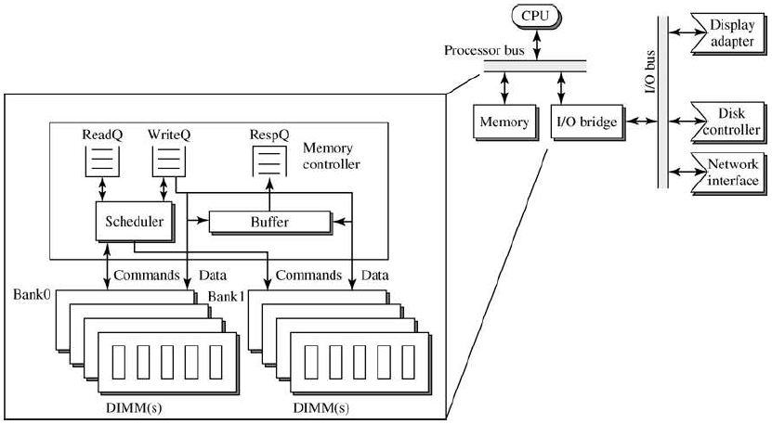
提高DRAM存储器速度的措施
之二：多模块技术
2个、4个或多个存储器同时工作

Slide 8
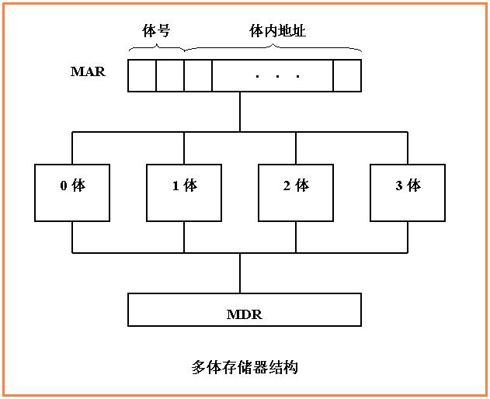
加快访存速度措施之二：多模块存储器
多体存储器（不能提高数据访问速度，只是扩充容量）
由若干个小体组成， 共用地址寄存器MAR和数据寄存器MDR

Slide 9
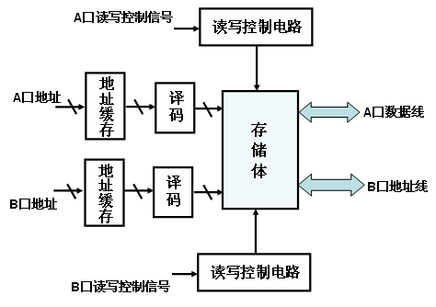
加快访存速度措施之二：多模块存储器
双口存储器（能同时进行两个数据的读/写）
两套独立的读/写控制电路、地址缓存、地址译码及地址线和数据线， 通常作为双口RAM或指令预取部件

Slide 10
加快访存速度措施之二：多模块存储器
多模块存储器（能提高数据访问速度）
包含多个小体；
每个体有其自己的MAR、MDR和读写电路
可独立组成一个存储模块
可同时对多个模块进行访问
根据不同的编址方式可分为：
连续编址、交叉编址

Slide 11
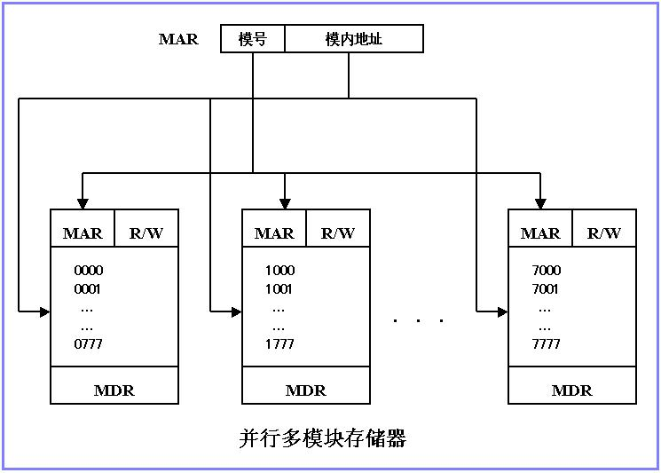
连续编址多模块存储器
按高位地址划分模块
从某单元开始，继续在同一模块访问，然后才跳到下一个模块。
为什么能提高吞吐量？
如：一个模块执行程序，另一个实现DMA访问。
多个模块可并行存取！
第0模块
第1模块
第7模块

Slide 12
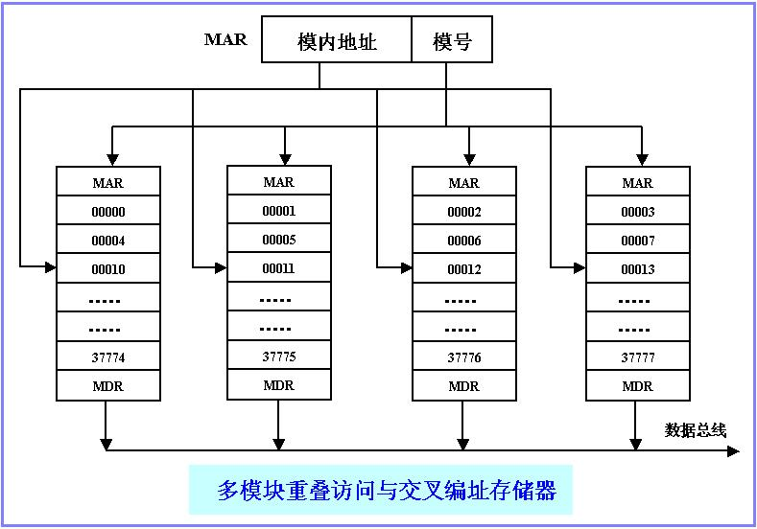
交叉编址多模块存储器
从某个单元开始后，总是在所有模块间交替进行。
按低位地址划分模块
为什么能提高吞吐量？
多个模块交叉存取！
第0模块
第1模块
第2模块
第3模块
在存储地址“相关”或出现“转移”时，并行性被破坏。

Slide 13
Increasing Bandwidth – Interleaving(交叉)
Access Pattern without Interleaving:
CPU
Memory
D1 available
Start Access for D1
Start Access for D2
Bank 0
Access Pattern with Interleaving:
Bank 1
CPU
Bank 2
Bank 3
Access Bank 0
Access Bank 1
Access Bank 2
轮流启动各Bank！
Access Bank 3
We can Access Bank 0 again
每隔1/4周期在数据线上得到一个信息，使主存吞吐量提高4倍!
Notes:
Without interleaving, the frequency of our access will be limited by the DRAM cycle time.
With interleaving, that is having multiple banks of memory, we can access the memory much more frequently by accessing another bank while the last bank is finishing up its cycle.
For example, first we will access memory bank 0. Once we get the data from Bank 0, we will access Bank 1 while Bank 0 is still finishing up the rest of its DRAM cycle.
Ideally, with interleaving, how quickly we can perform memory access will be limited by the memory access time only.
Memory interleaving is one common techniques to improve memory performance.
+ 1 = 68 min. (Y:48)

Slide 14
存储层次基本概念
存储层次
在构成存储系统的几种不同的存储器(M₁-M_{n})之间，配上辅助软、硬件或辅助硬件，使之从应用程序员来看，在逻辑上是一个整体；
该存储体系的速度接近速度最快的存储器M_{1，}存储容量与容量最大的存储器M_{n}相等，单位容量的价格接近最便宜的存储器M_{n}。
…
CPU
M₁
M₂
M₃
…
M_{n}
多级存储层次
Notes:
引入Cache前，我们先阐述存储层次的概念。

Slide 15
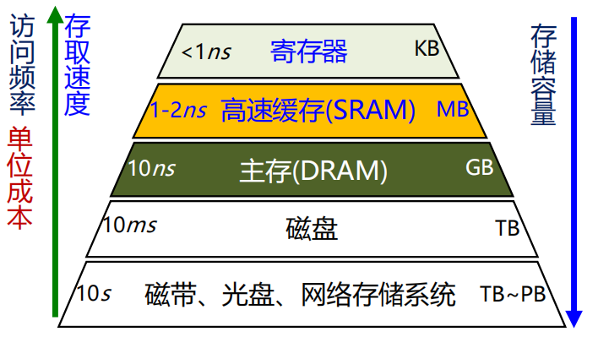
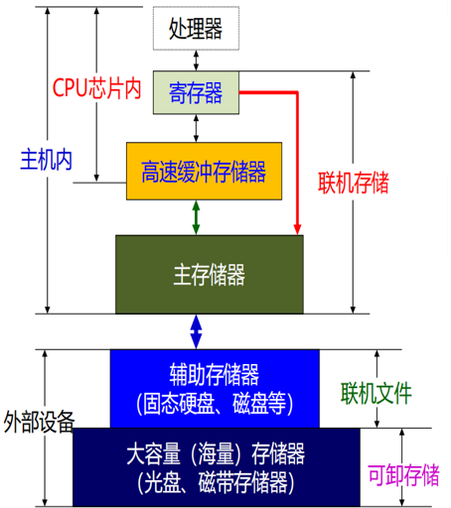
存储层次基本概念
存储层次结构
等效访问速度接近于最高层M1
容量等于最低层Mn的
每位的价格接近于最低层Mn

Slide 16
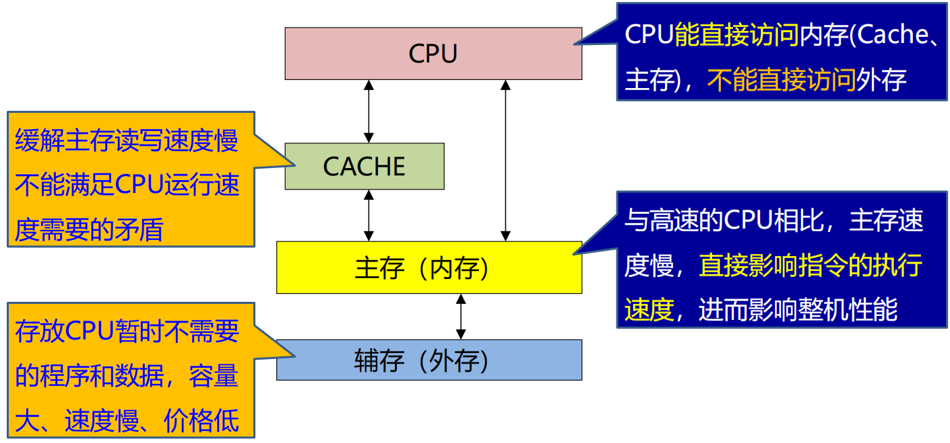
存储层次基本概念
典型的高速缓存、主存、辅存三级存储层次结构

Slide 17
存储层次基本概念
基本的二级存储体系是虚拟存储器和Cache存储器。
（1）虚拟存储器（容量）
是因为主存容量满足不了要求而提出来的。在主存和辅存之间增设辅助的软、硬件设备，让它们构成一个整体，也称为主存-辅存存储层次。
从整体上看，
速度是主存的，
容量是辅存的。
辅助软硬设备
主存
辅存

Slide 18
存储层次基本概念
（1）虚拟存储器（容量）
从整体上看，
速度是主存的，
容量是辅存的。
辅助软硬设备
主存
辅存
从CPU看，速度接近于主存，容量是辅存的，每位价格是接近于辅存的；
从速度上看，主存的访问时间约为磁盘的10⁻⁵，即快100000倍；
从价格上看，主存的每位价格约为磁盘的每位价格的10³，即贵1000倍。

Slide 19
存储层次基本概念
基本的二级存储体系是虚拟存储器和Cache存储器。
（2）Cache存储器（速度）
是因为主存速度满足不了要求而提出来的。在CPU和主存之间增设高速、小容量、每位价格较高的Cache，用辅助硬件将其与主存构成整体，也称Cache存储器或Cache-主存存储层次。
从CPU看，
速度是Cache的，
容量是辅存的。
辅助硬件设备
CPU
高速缓冲
Cache
高速缓冲
Cache
主存
M

Slide 20
存储层次基本概念
（2）Cache存储器（速度）
从CPU看，
速度是Cache的，
容量是辅存的。
辅助硬件设备
CPU
高速缓冲
Cache
主存
M
从CPU看，速度接近于Cache，容量是主存的，每位价格是接近于主存的，每位价格接近于主存的；
因为CPU和主存的速度只差一个数量级，信息在Cache与主存之间的传送只能全部用辅助硬件完成。
因此，Cache存储器不仅对应用程序员是透明的，对系统程序员也是透明的。

Slide 21
存储层次基本概念
存储层次的构成依据
为了使存储体系能有效工作，当CPU要用到某个地址的内容时，总希望它已在速度最快的M₁中，这就要求未被访问信息的地址能预知；
计算机时间上的局部性
指的是在最近的未来要用到的信息很可能是现在正在使用的信息
原因：程序循环；
计算机空间上的局部性
指的是在最近的未来要用到的信息很可能与现在正在使用的信息在程序空间上是近邻的；
原因：顺序存放、顺序执行，数据通常是以向量、阵列、树形、表格等形式存放

Slide 22


存储层次基本概念
存储层次构成依据
存储层次的M₁级不必存入整个程序，只需要将近期用过的块或页（根据时间局部性）存入即可；
在从M₂级取所要访问的字送M₁时，一并把该字所在的块或页整个取来（根据空间局部性），就能使要用的信息已在M₁的概率显著增大。

Slide 23
第二讲 高速缓冲存储器(Cache)
什么是程序访问的局部化特性
具有Cache机制的CPU的基本访存过程
Cache和主存之间的映射方式
直接映射 / 全相联映射 / 组相联映射
cache容量和块大小的选择
Cache替换算法

Slide 24
加快访存速度措施之三：引入Cache
大量典型程序的运行情况分析结果表明
在较短时间间隔内，程序产生的地址往往集中在一个很小范围内
这种现象称为程序访问的局部性
程序具有访问局部性特征的原因
指令：指令按序存放，地址连续，循环程序段或子程序段重复执行
数据：连续存放，数组元素重复、按序访问
程序访问局部性分为空间局部性和时间局部性
基于程序访问的局部性使访存要求能快速得到响应
在CPU和主存之间设置一个快速小容量的存储器，其中总是存放最活跃（被频繁访问）的程序块和数据，由于程序访问的局部性特征，大多数情况下，CPU能直接从这个高速缓存中取得指令和数据，而不必访问主存。
这个高速缓存就是位于主存和CPU之间的Cache！

Slide 25
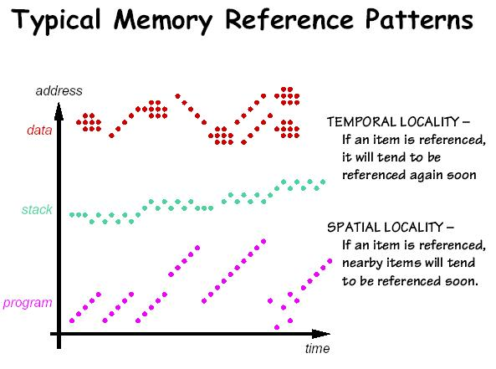
Typical Memory Reference Patterns
下面用一个例子来说明！

Slide 26
程序的局部性原理举例1
sum = 0;
for (i = 0; i < n; i++)
sum += a[i];
*v = sum;
主存的布局:
高级语言源程序
对应的汇编语言程序
0x0FC
I0
0x100
I1
0x104
I2
0x108
指 令 数 据
I3
I0: sum <-- 0
I1: ap <-- A A是数组a的起始地址
I2: i <-- 0
I3: if (i >= n) goto done
I4: loop: t <-- (ap) 数组元素a[i]的值
I5: sum <-- sum + t 累计在sum中
I6: ap <-- ap + 4 计算下个数组元素地址
I7: i <-- i + 1
I8: if (i < n) goto loop
I9: done: V <-- sum 累计结果保存至地址v
0x10C
I4
0x110
I5
0x114
I6
• • •
0x400
a[0]
A
0x404
a[1]
0x408
a[2]
0x40C
a[3]
0x410
a[4]
0x414
a[5]
每条指令4个字节；每个数组元素4字节
指令和数组元素在内存中均连续存放
sum, ap ,i, t 均为通用寄存器；A，V为内存地址
• • •
0x7A4
V

Slide 27
程序的局部性原理举例1
sum = 0;
for (i = 0; i < n; i++)
sum += a[i];
*v = sum;
问题：指令和数据的时间局部性和空间局部性
各自体现在哪里？
指令： 0x0FC（I0）
→0x108（I3）
→0x10C（I4）
→0x11C（I8）
→0x120（I9）
数据：只有数组在主存中：
0x400→0x404→0x408
→0x40C→……→0x7A4
主存的布局:
若n足够大，则在一段时间内一直在局部区域内执行指令，故循环内指令的时间局部性好；按顺序执行，故程序的空间局部性好！
0x0FC
I0
0x100
I1
循环n次
0x104
指 令 数 据
I2
0x108
I3
0x10C
I4
0x110
I5
0x114
I6
• • •
0x400
a[0]
A
0x404
a[1]
0x408
a[2]
数组元素按顺序存放，也按顺序访问，所以，空间局部性好；
每个数组元素都被访问1次，所以没有时间局部性。
0x40C
a[3]
0x410
a[4]
0x414
a[5]
• • •
0x7A4
V

Slide 28
程序的局部性原理举例2
以下哪个对数组A引用的空间局部性更好？时间局部性呢？变量sum的空间局部性和时间局部性如何？对于指令来说，for循环体的空间局部性和时间局部性如何？
程序段A:
int sumarrayrows(int A[M][N])
{
int i, j, sum=0;
for (i=0; i<M, i++)
for (j=0; j<N, j++) sum+=A[i][j];
return sum;
}
M=N=2048时主存的布局:
0x0FC
I1
0x100
I2
• • •
指 令 数 据
for循环体
0x17C
I33
0x180
I34
0x184
I35
• • •
程序段B:
int sumarraycols(int A[M][N])
{
int i, j, sum=0;
for (j=0; j<N, j++)
for (i=0; i<M, i++) sum+=A[i][j];
return sum;
}
0x400
A[0][0]
A
0x404
A[0][1]
• • •
A[0][2047]
0xc00
A[1][0]
0xc04
A[1][1]
• • •
sum
假定数组在存储器中按行优先顺序存放

Slide 29
程序的局部性原理举例2
0x0FC
I1
程序段A的时间局部性和空间局部性分析
（1）数组A：访问顺序为A[0][0], A[0][1] ,……, A[0][2047]; A[1][0], A[1][1],…… ,A[1][2047];
……，与存放顺序一致，故空间局部性好！
因为每个A[i][j]只被访问一次，故时间局部性差！
（2）变量sum：单个变量不考虑空间局部性；每次循环都要访问sum，所以其时间局部性较好！
（3） for循环体：循环体内指令按序连续存放，所以空间局部性好！
循环体被连续重复执行2048x2048次，所以时间局部性好！
0x100
I2
• • •
指 令 数 据
for循环体
0x17C
I33
0x180
I34
0x184
I35
• • •
0x400
A[0][0]
A
0x404
A[0][1]
• • •
A[0][2047]
0xc00
A[1][0]
0xc04
A[1][1]
• • •
sum
实际上 优化的编译器使循环中的sum分配在寄存器中，最后才写回存储器！

Slide 30
程序的局部性原理举例2
程序段B的时间局部性和空间局部性分析
（1）数组A：访问顺序为A[0][0], A[1][0] ,……, A[2047][0]; A[0][1], A[1][1],…… ,A[2047][1];……，与存放顺序不一致，每次跳过2048个单元，若交换单位小于2KB，则没有空间局部性！
（时间局部性差，同程序A）
（2）变量sum：（同程序A ）
（3） for循环体：（同程序A）
0x0FC
I1
0x100
I2
• • •
指 令 数 据
for循环体
0x17C
I33
0x180
I34
0x184
I35
• • •
0x400
A[0][0]
A
0x404
A[0][1]
• • •
A[0][2047]
0xc00
A[1][0]
0xc04
A[1][1]
• • •
sum
实际运行结果(2GHz Intel Pentium 4):
程序A：59,393,288 时钟周期
程序B：1,277,877,876 时钟周期
程序A比程序B快20.5 倍!!

Slide 31
Cache(高速缓存)是什么样的？
Cache是一种小容量高速缓冲存储器，它由SRAM组成。
Cache直接制作在CPU芯片内，速度几乎与CPU一样快。
程序运行时，CPU使用的一部分数据/指令会预先成批拷贝在Cache中，Cache的内容是主存储器中部分内容的映象。
当CPU需要从内存读(写)数据或指令时，先检查Cache，若有，就直接从Cache中读取，而不用访问主存储器。
数据访问过程：
Cache存储器
8
4
9
14
3
10
主存中的信息按“块”送到Cache中
4
10
主存储器
0
1
2
3
4
4
5
6
7
8
9
10
10
11
12
13
14
15

Slide 32
Cache(高速缓存)是什么样的？
问题：要实现Cache机制需要解决哪些问题？
如何分块？
主存块和Cache之间如何映射?
Cache已满时，怎么办？
写数据时怎样保证Cache和MM的一致性？
如何根据主存地址访问到cache中的数据？……
主存被分成若干大小相同的块，称为主存块(Block)，Cache也被分成相同大小的块，称为Cache行（line）或槽（Slot）。
Cache有效位：在系统启动或复位时，每个Cache行都为空，信息无效，只有装入了主存块后信息时才有效。一般在Cache行添加一个有效位（valid bit）。通过有效位清0置Cache行的主存块，即冲刷，重新装入一个新主存块时，有效位置1。

Slide 33
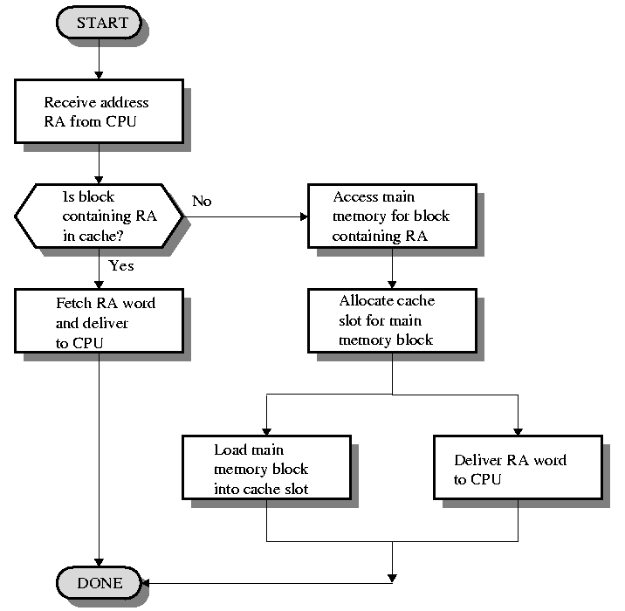
CPU访Cache 过程图
问题：什么情况下，CPU产生访存要求？
若被访问信息不在cache中，称为缺失或失靶(miss)
缺失处理
执行指令时！
若被访问信息在cache中，称为命中(hit)

Slide 34
Cache映射(Cache Mapping)
什么是Cache的映射功能？
把访问的局部主存区域取到Cache中时，该放到Cache的何处？
Cache槽比主存块少，多个主存块映射到一个Cache槽中
如何进行映射？
把主存划分成大小相等的主存块（Block）
Cache中存放一个主存块的对应单位称为槽（Slot）或行（line）或块（Block）
将主存块和Cache行按照以下三种方式进行映射
直接(Direct)：每个主存块映射到Cache的固定行中；
全相联(Full Associate)：每个主存块映射到Cache的任意行中；
组相联(Set Associate)：每个主存块映射到Cache的固定组中的任
意一行中。

Slide 35
The Simplest Cache: Direct Mapped Cache
Direct Mapped Cache（直接映射Cache)
把主存的每一块映射到一个固定的Cache行（槽）
也称模映射(Module Mapping)
映射关系为：
Cache行号=主存块号 mod Cache行数
举例：4=100 mod 16 （假定Cache共有16行）
(说明：主存第100块应映射到Cache的第4行中。)
块（行）都从0开始编号
特点：
容易实现，命中时间短
无需考虑淘汰（替换）问题
但不够灵活，Cache存储空间得不到充分利用，命中率低
例如，需将主存第0块与第16块同时复制到Cache中时，由于它们都只能复制到Cache第0行，即使Cache其它行空闲，也有一个主存块不能写入Cache。这样就会产生频繁的 Cache装入。

Slide 36
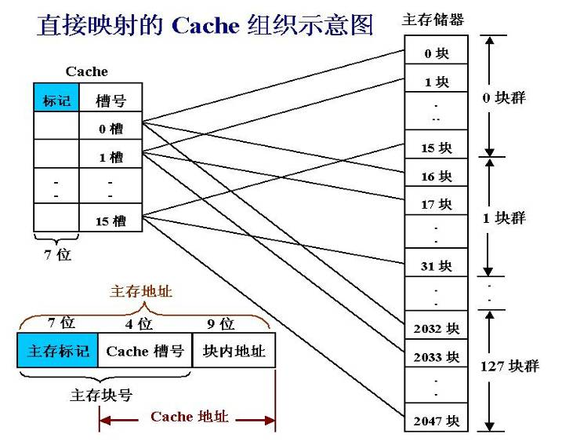
直接映射Cache组织示意图
假定数据在主存和Cache间的传送单位为512字。
Cache大小：2¹³字=8K字=16行 x 512字/ 行
主存大小：2²⁰字=1024K字=2048块 x 512字/ 块
0000001
0220CH
Cache标记(tag)指出对应行取自哪个主存块群
指出对应地址位于哪个块群
例：如何对0220CH单元进行访问？
0000 0010 0010 0000 1100B 是第1块群中的0001块（即第17块）中第12个单元！
Notes:
每个槽有个标志字段，用于指出该槽取自主存的哪个块群。主存共有128个块群。故标志位有7位。
每个块群中的16块与Cache的16个槽一一对应。
主存地址共20位：7位标志、4位槽号、9位字号。高7位标志表示该地址位于主存哪一个块群。
访存过程：
CPU给出20位主存地址，根据地址中间4位找到Cache相应的槽，然后取出该槽的标志，与地址中高7位进行比较。 若相等，则说明该主存单元所在的块在Cache中，再根据低9位字地址，从Cache的这一槽中取出字地址指出的那个单元送CPU；若不相等，则说明要访问的主存单元所在的那一块不在主存。此时将主存中该块调入Cache对应的槽中,并将该单元送CPU。

Slide 37
Cache Organization: Cache Tag and Cache Index
假定主存地址为32位, 按字节编址
假定Cache是块大小为1B的直接映射Cache
Cache Index: The lower N bits of the memory address
Cache Tag: The upper (32 - N) bits of the memory address
N
31
Cache Tag
Example: 0x50
Cache Index
0
Cache “tag”
Cache Data
Ex: 0x03
Valid Bit
N
Bytes
② =否？
2
Byte 0
0
①
Byte 1
1
Byte 2
2
③ =1否？
1
0x50
Byte 3
3
:
:
:
N
N
Byte 2 - 1
2 - 1
Notes:
这里假定主存地址为32位，按字节编址，每个Cache行只有一个字节（主存块大小为一个字节），即：Cache与主存交换数据时按字节进行。Cache的容量为2^{N}字节，采用直接映射方式。此时，32位主存地址被分成两个部分，低N位表示该主存单元数据在cache中的地址，高(32-N)位就是主存标志。这里，如果每个Cache行（槽）有两个字节（即：主存块大小为2个字节）的情况，则主存地址如何划分呢？

Slide 38
Cache Organization: Cache Tag and Cache Index
有效位(Valid bit）
1表示有效数据，0表示数据已被冲刷或初始数据（即无效）
极端例子（块大小=1B）的特点
利用了时间局部性：某字节不久又可能被用
没有利用空间局部性：某字节的邻近字节不久可能也被用，但没有被调到Cache（每次调入的一块信息只有一个字节！）
块太小，使得发生冲突的概率增大，因为块小使映射到同一个Cache行的主存块增加
可以通过增大“块大小”来利用空间局部性
块大小多少才合理呢？

Slide 39
Ex2: 1 KB Direct Mapped Cache with 32 B Blocks
For a 2^{N} byte cache (N=10 in this example):
The uppermost (32-N) bits are always the Cache Tag
The lowest M bits are the Byte Select (Block Size = 2^{M})
Suppose Block size is 32B , M=5
31
10 9
5 4
0
Cache Tag
Example: 0x50
Cache Index
Byte Select
Ex: 0x01
Ex: 0x00
②
Valid Bit
Cache Tag
Cache Data
④
①
B31
:
B1
B0
0
③
1
0x50
B63
:
B33
B32
1
2
3
:
:
:
B1023
:
B992
31
Notes:
假定Cache的容量为2^{N}为字节（例中N=10），主存块大小为32字节，主存的容量为2³²字节。那么，32位主存地址的划分应该如下：低5位表示块内字节号，中间5位表示Cache的行（槽）号，高12位表示主存标志。

Slide 40
Ex3: 64 KB Direct Mapped Cache with 16B Blocks
主存和Cache之间直接映射，块大小为16B。Cache的数据区容量为64KB，主存地址为32位，按字节编址。要求：说明主存地址如何划分和访存过程。
Memory Address
Byte
31
0
Hit
Tag
②
16
12
2
2
⑤
Byte offset
Mux
①
Block offset
Index
16
128
Word
V
tag
data
4K
lines
1
6
3
2
3
2
3
2
3
2
=
问题：Cache有多少行？容量多大？
Mux
③
3
2
④
Data
容量 4Kx(1+16)+64Kx8=580Kbits=72.5KB,
数据占64KB / 72.5KB = 88.3%
Notes:
Data cache uses 1 byte as the smallest unit but instruction cache uses 1 word as the smallest units
This is yet another example showing that the byte select is divided into block offset and byte offset. Different computer systems have different designing choice. Designing shown in this example is good for both Instruction cache and data cache.

Slide 41
如何计算Cache的容量？
Consider a cache with 64 Blocks and a block size of 16 bytes.
What block number does byte address 1200 map to?
地址1200对应存放在第11行。因为： [1200/16=75] module 64 = 11
How many total bits are required for a directed mapped cache with 16K Entries of data and 1-word blocks, assuming a 32-bit address?
(Cache :直接映射方式 、16K项数据、块大小为1个32位字、32位地址)
答：Cache的存储布局如下：
Cache共有16K x 4B= 64KB数据
14
2
1
32 –14 –2
32
所以，Cache的大小为：2¹⁴ ×(32 + (32-14-2)+1) = 2¹⁴×49 = 784 Kbits
若块大小为4个字呢？
2¹⁴ ×(4×32 + (32-14-2-2)+1) = 2¹⁴×143 = 2288 Kbits
若块大小为2^{m}个字呢？
2¹⁴ ×(2^{m}×32 + (32-14-2- m)+1)

Slide 42
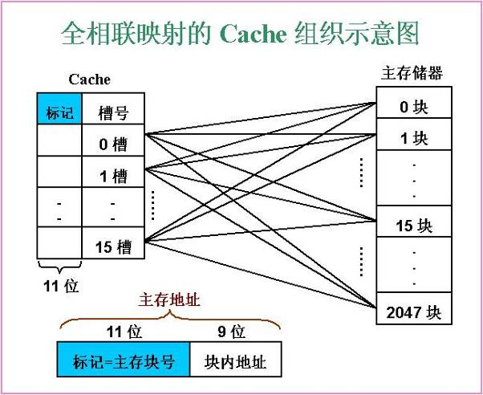
全相联映射Cache组织示意图
假定数据在主存和Cache间的传送单位为512字。
Cache大小：2¹³字=8K字=16行 x 512字/ 行
主存大小：2²⁰字=1024K字=2048块 x 512字/ 块
按内容访问，是相联存取方式！
每个主存块可装到Cache任一行中。
如何实现按内容访问？
直接比较！
Cache标记（tag）指出对应行取自哪个主存块
主存tag指出对应地址位于哪个主存块
0000 0001 111
如何对01E0CH单元进行访问？
0000 0001 1110 0000 1100B 是第15块中的第12个单元！可映射到任意cache行中
Notes:
访存过程：
CPU给出一个20位主存地址，根据高11位的内容同时与Cache中各槽的标志位进行比较。
若能找到相等的槽，则说明要访问的单元在该槽中。再根据后9位字号找到相应的字取到CPU中。
若全都不相等，则说明要访问的单元不在Cache中。

Slide 43
举例：Fully Associative
Fully Associative Cache
无需Cache索引，为什么？ 因为同时比较所有Cache项的标志
By definition: Conflict Miss = 0
(没有冲突缺失，因为只要有空闲Cache块，都不会发生冲突)
Example: 32bits memory address, 32 B blocks. 比较器位数多长？
we need N 27-bit comparators
31
4
0
Cache Tag (27 bits long)
Byte Select
问题：需要多少个比较器？
每行一个比较器！
Ex: 0x01
Cache Tag
V
Cache Data
=
B 31
:
B 1
B 0
=
B 63
:
B33
B 32
=
=
:
:
:
:
=

Slide 44
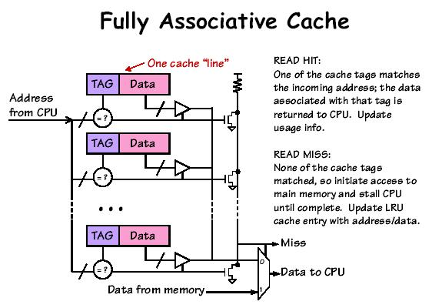
比直接映射灵活，命中率高。
采用相联存取技术（按内容访问），实现复杂、速度慢。
Cache标记位数增加，比较逻辑成本随之增加。
不适合大容量cache！

Slide 45
组相联映射（Set Associative）
组相联映射结合直接映射和全相联映射的特点
将Cache所有行分组，把主存块映射到Cache固定组的任一行中。也即：组间模映射、组内全映射。映射关系为：
Cache组号=主存块号 mod Cache组数
举例：假定Cache划分为：8K字=8组x2行/组x512字/行
4=100 mod 8
(主存第100块应映射到Cache的第4组的任意行中。)
特点：
结合直接映射和全相联映射的优点。当Cache组数为1时，变为全相联映射；当每组只有一个槽时，变为直接映射。
每组2或4行（称为2-路或4-路组相联）较常用。通常每组4行以上很少用。在较大容量的L2 Cahce和L3 Cahce中使用4-路以上。

Slide 46
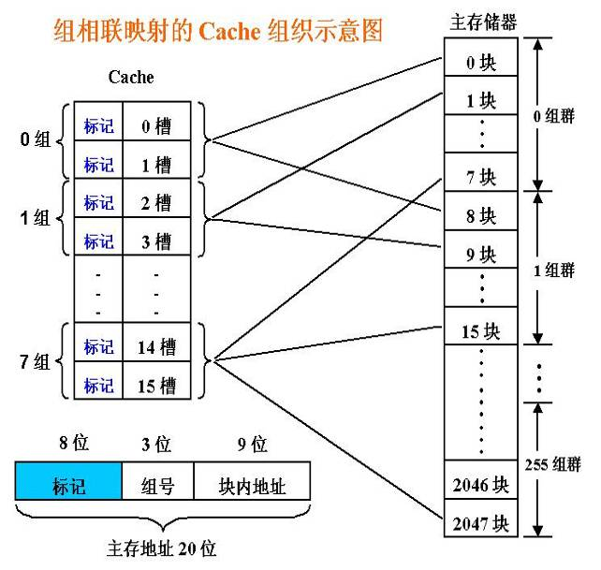
假定数据在主存和Cache间的传送单位为512字。
Cache大小：2¹³字=8K字=16行 x 512字/ 行
主存大小：2²⁰字=1024K字=2048块 x 512字/ 块
指出对应行取自哪个主存组群
指出对应地址位于哪个主存组群中
例：如何对0120CH单元进行访问？
0000 0001 0010 0000 1100B是第1组群中的001块（即第9块）中第12个单元。
所以，映射到第一组中。
将主存地址标记和对应Cache组中每个Cache标记进行比较！
Notes:
访存过程：
CPU给出一个20位主存地址，根据中间3位的内容找到对应的Cache组，再将前8位同时与该组中各槽的标志位进行比较。
若能找到相等的槽，则说明要访问的单元在该槽中。再根据后9位字号找到相应的字取到CPU中。
若全都不相等，则说明要访问的单元不在该组中。

Slide 47
例1：A Two-way Set Associative Cache
N-way set associative
N 个直接映射的行并行操作
Example: Two-way set associative cache
Cache Index 选择其中的一个Cache行集合（2行）
对这个集合中的两个Cache行的Tag并行进行比较
根据比较结果确定信息在哪个行，或不在Cache中
Cache Index
Valid
Cache Tag
Cache Data
Cache Data
Cache Tag
Valid
Block 0
Block 0
:
:
:
①
:
:
:
②
②
AdrTag
⑤
⑤
=
1
Mux
0
=
③
OR
③
Hit
Cache Block
④

Slide 48
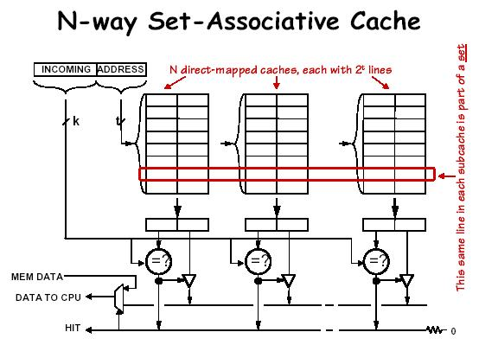
例2：A N-way Set Associative Cache

Slide 49
命中率、失靶率、失靶损失
Hit: 要访问的信息在Cache中
Hit Rate(命中率)：在Cache中的概率
Hit Time (命中时间) ：在Cache中的访问时间，包括：
Time to determine hit/miss + Cache access time
(即： 判断时间 + Cache访问)
Miss: 要找的信息不在Cache中
Miss Rate (缺失率) = 1 - (Hit Rate)
Miss Penalty (缺失损失)：访问一个主存块所花时间
Hit Time << Miss Penalty （Why?）
Notes:
A HIT is when the data the processor wants to access is found in the upper level (Blk X).
The fraction of the memory access that are HIT is defined as HIT rate.
HIT Time is the time to access the Upper Level where the data is found (X). It consists of:
(a) Time to access this level.
(b) AND the time to determine if this is a Hit or Miss.
If the data the processor wants cannot be found in the Upper level. Then we have a miss and we need to retrieve the data (Blk Y) from the lower level.
By definition (definition of Hit: Fraction), the miss rate is just 1 minus the hit rate.
This miss penalty also consists of two parts:
(a) The time it takes to replace a block (Blk Y to BlkX) in the upper level.
(b) And then the time it takes to deliver this new block to the processor.
It is very important that your Hit Time to be much much smaller than your miss penalty. Otherwise, there will be no reason to build a memory hierarchy.
+2 = 14 min. (X:54)

Slide 50
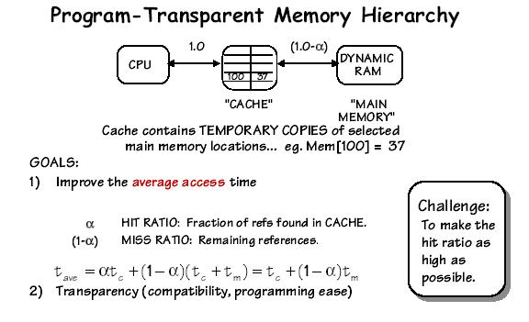
Average access time(平均访问时间)
要提高平均访问速度，必须提高命中率！
Cache对程序员是透明，以方便编程！
Notes:
在主存-Cache存储体系中，所有的程序和数据都在主存中，Cache中只存放主存一部分程序块和数据的副本。

Slide 51
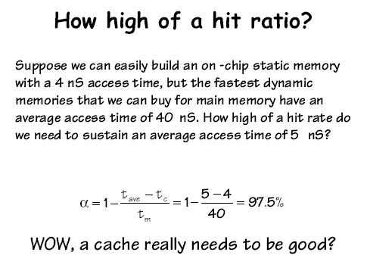
命中率到底应该有多大？

Slide 52
看看命中率对平均访问时间的影响
设H是命中率，则平均访问时间T = HT_{C}+ (1 - H)(T_{C}+ T_{M})
= T_{C}+ (1 - H)T_{M}
例1. 若H=0.85, Tc=1ns, T_{M}=20ns，则T为多少？
答： T = 4ns
例2. 若命中率H提高到0.95，则结果又如何？
答： T = 2ns
例3. 若命中率为0.99呢？
答: T = 1.2ns
访存速度与命中率的关系非常大！

Slide 53
The Need to Replace! (何时需要替换？)
Direct Mapped Cache:
映射唯一，毫无选择，无需考虑替换
N-way Set Associative Cache:
每个主存数据有N个Cache行可选择，需考虑替换
Fully Associative Cache:
每个主存数据可存放到Cache任意行中，需考虑替换
结论：若Cache miss in a N-way Set Associative or Fully Associative Cache，则可能需要替换。其过程为：
从主存取出一个新块
选择一个有映射关系的空Cache行
对应的Cache行已被占满而需要调入新的主存块时，必须考虑从cache行中调出一个主存块

Slide 54
替换(Replacement)算法
问题举例：
组相联映射时，假定第0组的两行分别被主存第0和8块占满，此时若需调入主存第16块，根据映射关系，它只能放到Cache第一组，因此，第一组中必须调出一块，那么调出哪一块呢？
这就是淘汰策略问题，也称替换算法。
常用替换算法有：
先进先出FIFO （first-in-first-out）
最近最少用LRU （ least-recently used）
最不经常用LFU （ least-frequently used）
随机替换算法（Random）
等等
这里的替换策略和后面的虚拟存储器所用的替换策略类似，将是以后操作系统课程的重要内容，本课程只做简单介绍。有兴趣的同学可以自学。

Slide 55
替换算法-先进先出（FIFO）
总是把最先进入的那一块淘汰掉。
例：假定主存中的5块{1,2,3,4,5}同时映射到Cache同一组中，对于同一地址流，考察3行/组、 4行/组的情况。
1 2 3 4 1 2 5 1 2 3 4 5
3行/组
1*
1*
1*
4
4
4*
5
5
5
5
5*
5*
2
2
2*
1
1
1*
1*
1*
3
3
3
3
3
3*
2
2
2
2
2*
4
4
√ √ √
1*
1*
1*
1*
1*
1*
5
5
5
5*
4
4
4行/组
2
2
2
2
2
2*
1
1
1
1*
5
3
3
3*
3
3
3*
2
2
2
2*
4
4
4
4
4
4*
3
3
3
√ √
由此可见，FIFO不是一种堆栈算法，即命中率并不随组的增大而提高。

Slide 56
替换算法-最近最少用(LRU)
总是把最近最少用的那一块淘汰掉。
例：假定主存中的5块{1,2,3,4,5}同时映射到Cache同一组中，对于同一地址流，考察3行/组、 4行/组、 5行/组的情况。
1 2 3 4 1 2 5 1 2 3 4 5
1
2
3
4
1
2
5
1
2
3
4
5
1
2
3
4
1
2
5
1
2
3
4
1
2
3
4
1
2
5
1
2
3
1
2
3
4
4
4
5
1
2
3
3
3
4
5
1
3行/组
4行/组
5行/组
√ √
√ √ √ √
√ √ √ √ √ √ √

Slide 57
替换算法-最近最少用
是一种堆栈算法，它的命中率随组的增大而提高。
当分块局部化范围(即：某段时间集中访问的存储区)超过了Cache存储容量时，命中率变得很低。极端情况下，假设地址流是1,2,3,4,1 2,3,4,1,……，而Cache每组只有3行，那么，不管是FIFO，还是LRU算法，其命中率都为0。这种现象称为颠簸(Thrashing / PingPong)。
该算法具体实现时，并不是通过移动块来实现的，而是通过给每个cache行设定一个计数器，根据计数值来记录这些主存块的使用情况。这个计数值称为LRU位。
具体实现

Slide 58
替换算法-最近最少用
计数器变化规则：
每组4行时，计数器有2位。计数值越小则说明越被常用。
命中时，被访问行的计数器置0，比其低的计数器加1，其余不变。
未命中且该组未满时，新行计数器置为0，其余全加1。
未命中且该组已满时，计数值为3的那一行中的主存块被淘汰，新行计数器置为0，其余加1。
1 2 3 4 1 2 5 1 2 3 4 5
0
1
1
1
2
1
3
1
0
1
1
1
2
1
0
1
1
1
2
1
3
1
0
5
0
2
1
2
2
2
3
2
0
2
1
2
2
2
0
2
1
2
2
2
3
4
0
3
1
3
2
3
3
3
0
5
1
5
2
5
3
5
0
4
2
3
0
4
1
4
2
4
3
4
3
4
3
4
0
3
1
3
1
2

Slide 59
（自学）替换算法-其他算法
最不经常用（LFU）算法：
替换掉Cache中引用次数最少的块。LFU也用与每个行相关的计数器来实现。
（这种算法与LRU有点类似，但不完全相同。）
随机算法：
随机地从候选的cache行中选取一个淘汰，与使用情况无关。
（模拟试验表明，随机替换算法在性能上只稍逊于基于使用情况的算法。而且代价低！）

Slide 60
举例
假定计算机系统有一个容量为32Kx16位的主存，且有一个4K字的4路组相联Cache，主存和Cache之间的数据交换块的大小为64字。假定Cache开始为空，处理器顺序地从存储单元0、1、…、4351中取数，一共重复10次。设Cache比主存快10倍。采用LRU算法。试分析Cache的结构和主存地址的划分。说明采用Cache后速度提高了多少？采用LRU算法后呢？
答：假定主存按字编址。每字16位。
主存：32K字=512块 x 64字 / 块
Cache：4K字=16组 x 4行 / 组 x 64 字 / 行
主存地址划分为：
标志位
组号
字号
5
4
6
4352/64=68，所以访问过程实际上是对前68块连续访问10次。

Slide 61
举例
第0 行
第1 行
第2 行
第3 行
第0组
第1组
第2组
第3组
第4组
……
……
第15组
0/64/48
1/65/49
2/66/50
3/67/51
4
……
……
15
16/0/64
17/1/65
18/2/66
19/3/67
20
……
……
31
32/16
33/17
34/18
35/19
36
……
……
47
48/32
49/33
50/34
51/35
52
……
……
63
LRU算法：第一次循环,对于每一块只有第一字未命中,其余都命中;
以后9次循环,有20块的第一字未命中,其余都命中。所以,命中率p为 (43520-68-9x20)/43520=99.43%
速度提高：tm/ta=tm/(tc+(1-p)tm)=10/(1+10x(1-p))=9.5倍

Slide 62
第三讲 虚拟存储器
主 要 内 容
存储管理技术的发展过程
虚拟存储器的基本概念
按需调页
虚拟地址空间
虚拟存储器方式
三种方式：页式、段式、段页式
逻辑地址--物理地址的转换
页表、缺页处理
替换策略
快表
存储保护（自学）
地址越界检查
存取权限检查

Slide 63
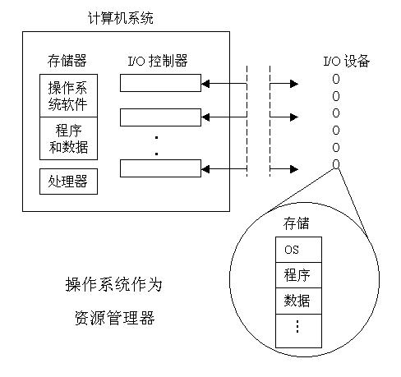
存储器资源的管理由操作系统来实现
存储空间作为资源，被OS管理

Slide 64
存储器资源的管理由操作系统来实现
操作系统(OS)通过合理地管理、调度计算机的硬件资源，使其高效被利用。
存储器作为一种空间资源，由OS来管理
CPU执行的程序总是在操作系统和用户程序之间切换。
主存中同时存储OS和用户程序。磁盘中也存储OS和用户程序
CPU执行指令时，涉及到存储器操作，因此，CPU中专门有一个存储器管理部件MMU （Memory Management Unit）协助OS完成存储器访问
OS为“进程” 分配存储器资源，所以，先了解一下进程的概念。

Slide 65
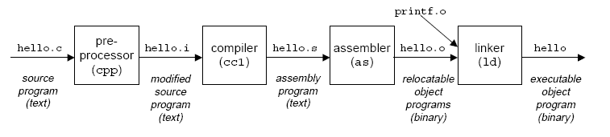
复习：一个典型程序的转换处理过程
hello.c的ASCII文本表示
经典的“ hello.c ”C-源程序
# i n c l u d e <sp> < s t d i o .
35 105 110 99 108 117 100 101 32 60 115 116 100 105 111 46
h > \n \n i n t <sp> m a i n ( ) \n {
104 62 10 10 105 110 116 32 109 97 105 110 40 41 10 123
\n <sp> <sp> <sp> <sp> p r i n t f ( " h e l
10 32 32 32 32 112 114 105 110 116 102 40 34 104 101 108
l o , <sp> w o r l d \ n " ) ; \n }
108 111 44 32 119 111 114 108 100 92 110 34 41 59 10 125
1 #include <stdio.h>
2
3 int main()
4 {
5 printf("hello, world\n");
6 }
不能，需要转换为机器语言代码! 即：编译
计算机能够直接识别hello.c源程序吗？

Slide 66
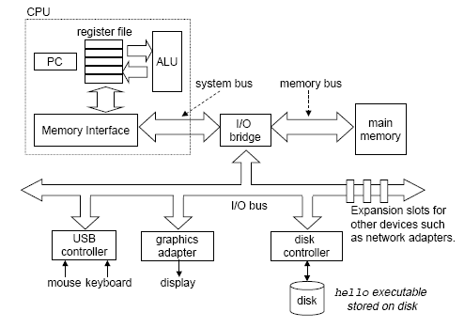
复习：Hello程序的数据流动过程
Red：shell命令行处理
Blue：可执行文件加载
Cyan：hello程序执行过程
“hello”
“hello,world/n”
“hello”
“hello,world/n”
Hello可执行文件
问题：hello程序何时被装？谁来装入？被谁启动？每次是否被装到相同的地方？Hello程序是否知道还有其他程序同时运行？是否能直接访问硬件资源？

Slide 67
操作系统在程序执行过程中的作用
在Hello程序执行过程中，Hello程序本身没有直接访问键盘、显示器、磁盘和主存储器这些硬件资源，而是依靠操作系统提供的服务来间接访问。
操作系统是在应用程序和硬件之间插入的一个中间软件层。
操作系统的两个主要的作用：
硬件资源管理，以达到以下两个目的：
统筹安排和调度硬件资源，以防止硬件资源被用户程序滥用
对于广泛使用的复杂低级设备，为用户程序提供一个简单一致的使用接口
为用户使用系统提供一个操作接口
例如，调用printf（）函数访问硬件。

Slide 68
操作系统在程序执行过程中的作用
操作系统通过三个基本的抽象概念（进程、虚拟存储器、文件）实现硬件资源管理
文件（files）是对I/O设备的抽象
虚拟存储器（Virtual Memory）是对主存和磁盘I/O的抽象
进程（processes）是对处理器、主存和I/O设备的抽象

Slide 69
进程（processes）
Hello程序运行时，Hello程序会以为（错觉）：
所有系统资源都被自己独占使用
处理器始终在执行本程序的一条条指令
进程是操作系统对运行程序的一种抽象
一个系统可同时运行很多进程，但每个进程都好像自己独占使用系统
实际上，操作系统让处理器交替执行很多进程中的指令
操作系统实现交替指令执行的机制称为“上下文切换（context switching）”
进程的上下文
指进程运行所需的所有状态信息，例如：PC、寄存器堆的当前值、cache内容、段/页表等
系统中有一套状态单元，用以存放当前运行进程的上下文
上下文切换过程（任何时刻，系统中只有一个进程正在运行）
上下文切换指把正在运行的进程换下，换一个新进程到处理器执行，上下文切换时，必须保存换下进程的上下文，恢复换上进程的上下文

Slide 70
进程（processes）
unix> ./hello
hello, world
unix>
[Enter]
由于在一个进程的整个生命周期中，有不同进程在CPU上交替运行，所以运行时间很难准确、重复测量
开始，Shell进程等待命令行输入
输入“Hello”后Shell进行系统调用
OS保存shell上下文，创建并换入hello进程
Hello进程中止时，进行系统调用
OS恢复shell进程上下文，并换入shell进程

Slide 71
存储器管理(Memory Management)
早期采用单道程序，系统的主存中包含：
操作系统（常驻监控程序）
正在执行的一个用户程序
所以无需进行存储管理，即使有也很简单。
现在都采用多道程序，系统的存储器中包含：
操作系统
若干个用户程序
如果在存储器中进程数很少，则由于进程花费很多时间来等待I/O，常使处理机处于空闲状态。因此，存储器需要进行合理分配，尽可能让更多进程进入存储器。
在多道程序系统中，存储器的“用户”部分须进一步划分以适应多个进程。划分的任务由OS动态执行，这被称为存储器管理(memory management)。

Slide 72
Memory Management Schema
使系统中尽量多地存储用户程序的解决办法有：
(1) 扩大主存(程序越来越长、主存贵，不是根本办法)
(2) 采用交换(Exchange)方式和覆盖(Overlap)技术
存储器中无处于就绪状态的进程（例如：某一时刻所有进程都在等待I/O）时，处理器将一些进程调出写回到磁盘，然后OS再调入其他进程执行，或新的作业直接覆盖老作业的存储区。
分区(Partitioning)和分页(Paging)是交换的两种实现方式
“交换”和“覆盖”技术的缺点：对程序员不透明、空间利用率差
(3) 虚拟存储器(Virtual Memory)
类似上述分页方式，但不是把所有页面一起调到主存，而是采用“按需调页Demand Paging” ，在外存和主存间以固定页面进行调度。
虚拟存储器方式下，引入了虚拟地址空间的概念。
SKIP
Notes:
当存储器中无处于就绪状态的进程（例如：某一时刻所有进程都在等待I/O）时，处理器将一些进程调出写回到磁盘，排入中间队列，然后OS再从中间队列或长项队列中调入其他进程执行。或新的作业直接覆盖老作业的存储区

Slide 73
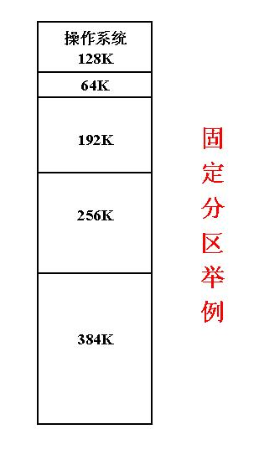
简单分区（Partitioning）
主存分配：
操作系统：固定
用户区：分区
简单分区方案：使用长度不等的固定长分区(fixed-size partition)。
当一个进程调入主存时，分配给它一个能容纳它的最小的分区。
对于需196K的进程可分配256K的分区。
简单分区方式的缺点：
因为是固定长度的分区，故可能会浪费主存空间。多数情况下，进程对分区大小的需求不可能和提供的分区大小一样。
问题：如何生成物理地址？
可以采用更有效的可变长分区的方式！

Slide 74
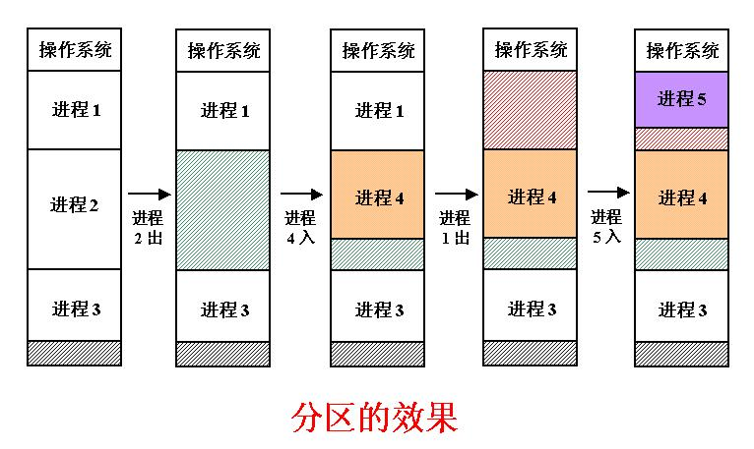
可变长分区（ variable-length Partitioning）
分配的分区大小与进程所需大小一样。
特点：开始较好，但到最后在存储器中会有许多小空块出现。时间越长，存储器中的碎片就会越来越多，因而存储器的利用率下降。
更有效的方式是分页！
Notes:
示例：初始时，主存除了操作系统占据的一些空间外，其余为空；把3个进程调入主存，装在操作系统未端，结果在存储器未端留下一个“空”块。因为它很小，不能装入第4个进程。当进程2从分区交换出来时，这时有足够空间可分配给进程4。由于进程4的长度小于进程2的长度，分配后又产生了另一块“空”块。

Slide 75
分页（Paging）
基本思想：
内存被分成固定长且比较小的存储块（页框、实页、物理页）
每个进程也被划分成固定长的程序块（页、虚页、逻辑页）
程序块可装到存储器中可用的存储块中
无需用连续页框来存放一个进程
操作系统为每个进程生成一个页表
通过页表(page table)实现逻辑地址向物理地址转换（Address Mapping ）
逻辑地址（Logical Address）：
程序中的指令所用的地址，也称为虚拟地址
物理地址（physical或Memory Address）：
存放指令或数据的实际内存地址，也称为实地址、主存地址
BACK

Slide 76
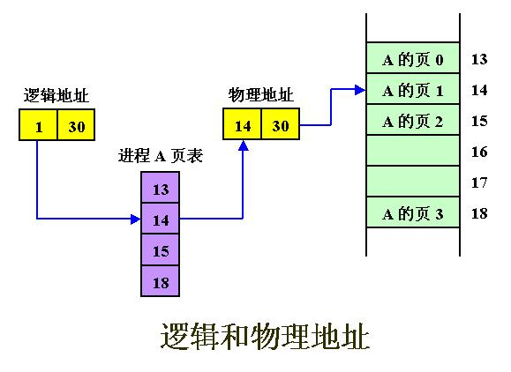
分页（Paging）
问题：是否需要将一个进程的全部都装入内存？
根据程序访问局部性可知：可把当前活跃的页面调入主存，其余留在磁盘上！
采用 “按需调页 Demand Paging”方式分配主存！
浪费的空间最多是最后一页的部分！
BACK

Slide 77
虚拟存储系统的基本概念
虚拟存储技术的引入用来解决一对矛盾
一方面，由于技术和成本等原因，主存容量受到限制
另一方面，系统程序和应用程序要求主存容量越来越大
虚拟存储技术的实质
程序员在比实际主存空间大得多的逻辑地址空间中编写程序
程序执行时，把当前需要的程序段和相应的数据块调入主存，其他暂不用的部分存放在磁盘上
指令执行时，通过硬件将逻辑地址（也称虚拟地址或虚地址）转化为物理地址（也称主存地址或实地址）
在发生程序或数据访问失效时，由操作系统进行主存和磁盘之间的信息交换
虚拟存储器机制由硬件与操作系统共同协作实现，涉及到操作系统中的许多概念，如进程、进程的上下文切换、存储器分配、虚拟地址空间、缺页处理等。

Slide 78
虚拟存储技术的实质
虚拟(逻辑)空间
虚拟(逻辑)空间
页表
主存物理空间
通过页表建立虚拟空间和物理空间的映射!
操作系统程序
用户程序k片段
用户程序1片段
仅装入当前所需的代码和数据
用户程序2片段
用户程序k
全部装入
发生缺页时，调入新页
用户程序1
磁盘物理空间
用户程序1
用户程序k
编程空间
编程空间
用户程序2

Slide 79
虚拟地址空间
Linux操作系统的虚拟地址空间
（其他Unix系统的设计类此）
内核（Kernel）
用户栈（User Stack）
共享库（Shared Libraries）
堆（heap）
可读写数据（Read/Write Data）
只读数据（Read-only Data）
代码（Code）
可执行文件的相关内容“复制”到代码段和数据段，然后跳转到程序入口。
问题：加载时是否真正从磁盘调入信息到主存？
实际上不会从磁盘调入，只是将代码和数据与虚拟空间建立对应关系，称为“映射”。

Slide 80
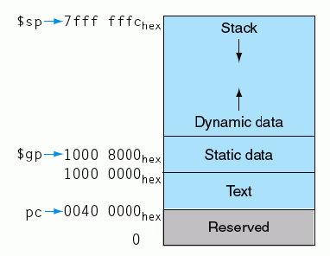
MIPS程序和数据的存储器分配
每个用户程序都有相同的虚拟地址空间！
这就是每个进程的虚拟（逻辑）地址空间！

Slide 81
虚拟存储器管理
实现虚拟存储器管理，需考虑：
块大小（在虚拟存储器中“块”被称为“页 / Page”）应多大？
主存与辅存的空间如何分区管理?
程序块 / 存储块之间如何映像?
逻辑地址和物理地址如何转换，转换速度如何提高?
主存与辅存之间如何数据替换（与Cache所用策略相似）?
页表如何实现，页表项中要记录哪些信息?
如何加快访问页表的速度?
如果要找的内容不在主存，怎么办?
如何保护进程各自的存储区不被其他进程访问?
有三种虚拟存储器实现方式：
分页式、分段式、段页式

Slide 82
主存-磁盘层次
和CPU（Cache）和主存层次相比：
页大小比Cache中Block大得多！2KB~64KB
采用全相联映射！Why?
通过软件来处理“缺页”！Why?
采用Write Back写策略！ Why?
地址转换用硬件实现！Why?

Slide 83
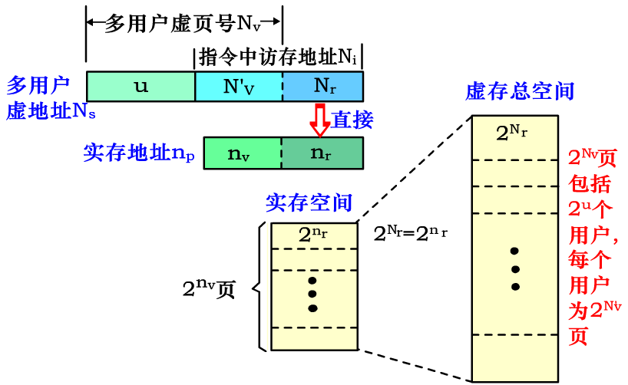
页式虚拟存储器构成
问题1：如何将大的多用户虚拟空间压缩装入到小的主存空间？
问题2：虚地址N_{s}变换成主存地址n_{p}？

Slide 84
1 地址映像和变换
问题1：如何将大的多用户虚拟空间压缩装入到小的主存空间？
地址映像：是将每个虚存单元按某种规则（算法）装入（定位于）实存，即建立多用户虚地址N_{s}与实存地址n_{p}之间的对应关系。
问题2：虚地址N_{s}变换成主存地址n_{p}？
地址变换：是程序按照这种映像关系装入实存后，在执行时，多用户虚地址N_{s}如何变换成对应的是地址n_{p}。
Notes:
页面失效：要访问的虚页不在实际主存中，就发生了页面失效
页面争用（实页冲突）：发生两个以上的虚页想要进入主存中同一个页面位置的现象。

Slide 85
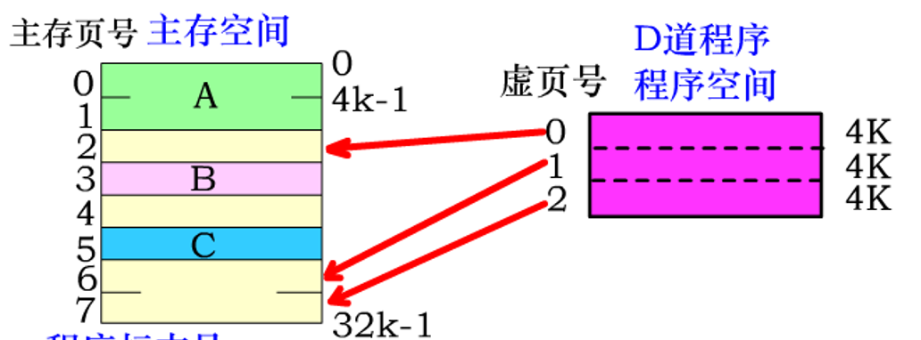
1 地址映像和变换——地址变换的原则
页式管理方法——实页冲突
解决方法：先装入一虚拟页，待其退出主存后再装入第二虚拟页，执行效率下降。
E道程序
程序空间
0
1
2
3
4K
4K
4K
4K
映像方式的选择应考虑能否尽量减少实页冲突概率，同时应考虑辅助硬件是否少，成本是否低，实现是否方便，以及地址变换的速度是否快等。

Slide 86
1 地址映像和变换——地址变换的原则
页式管理方法
全相联映像
由于虚存空间远远大于实存空间，因此页式虚拟存储器常采用全相联映像。
地址变换方法
页表法

Slide 87
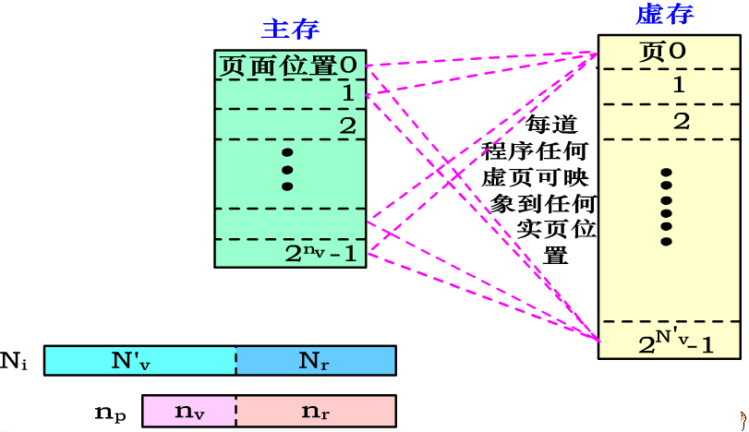
1 地址映像和变换——全相联映像
原则：每道程序的任何虚页可映像到任何实页位置
实页冲突：仅当一个任务要求同时调入主存的页数超过2^{nv}时，才会发生实页冲突，这种情况很少见。
优点：冲突概率小

Slide 88
全相联映像的相联目录表法
当页面失效时
可能出现一个从未运行过的新程序，进程切换
在内存中运行的N道程序中，某一用户程序的一个虚页还没有调入主存，到辅存调页

Slide 89
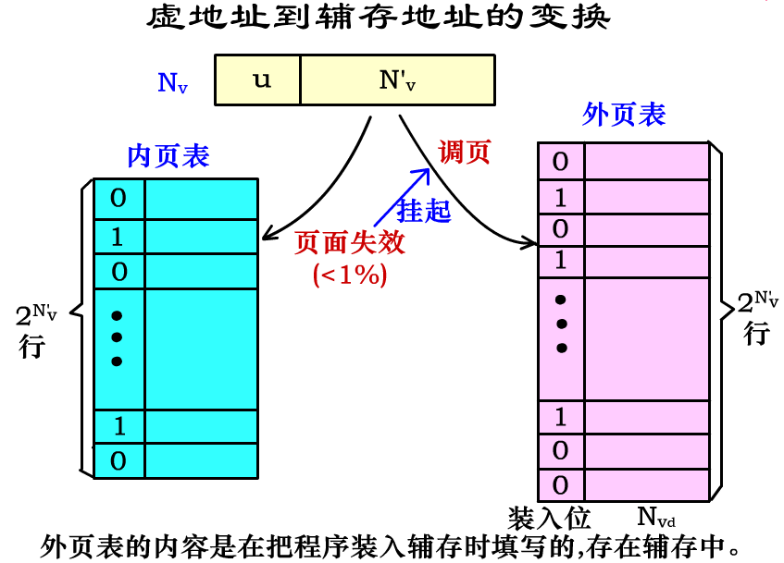

Slide 90
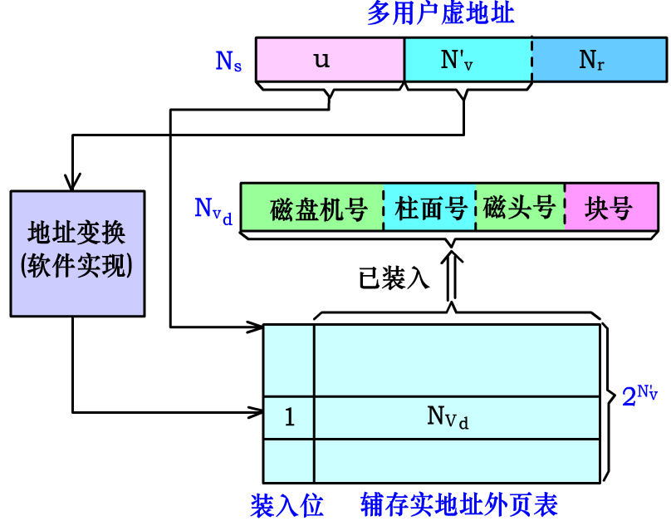
1 地址映像和变换

Slide 91
2 页面替换算法
页面替换发生时间： 当发生页面失效时，要从磁盘中调入一页到主存。如果主存所有页面都已经被占用，必须从主存储器中淘汰掉一个不常使用的页面，以便腾出主存空间来存放新调入的页面。
替换算法的确定
主存的命中率
是否便于实现，软、硬件成本

Slide 92
替换算法
常用的替换算法
随机算法、先进先出算法、近期最少使用算法、优化替换算法、页面失效频率法
（1）随机算法（Random ，RAND）：用软的或硬的随机数产生器来形成主存中要被替换页的页号。
简单，易于实现
没有利用历史信息，反应不了程序的局部性
命中率低，很少使用

Slide 93
2 页面替换算法
先进先出算法（First-In First-Out ，FIFO）：选择最早装入主存的页作为被替换的页。
为每个实页配置计数器字段
虽然利用历史信息，但不一定反映出程序的局部性，最早进入的页很可能是最常用到的页

Slide 94
2 页面替换算法——近期最少使用算法
（2）近期最少使用算法（Least Recently Used ，LRU）：选择近期最少访问的页作为被替换的页。
利用历史信息
需要为每个实页配有一个字长很长的计数器
因为当前使用少，所以近期使用也少，比较正确反映程序的局部性
因为硬件开销大，可以将此算法进行适当的变形：
把近期最久未访问过的页作为被替换页，将“多”和“少”变成“有”和“无”实现就方便了

Slide 95
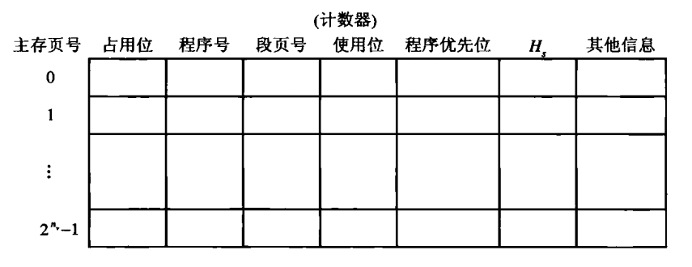
主存管理使用主存页面表

Slide 96
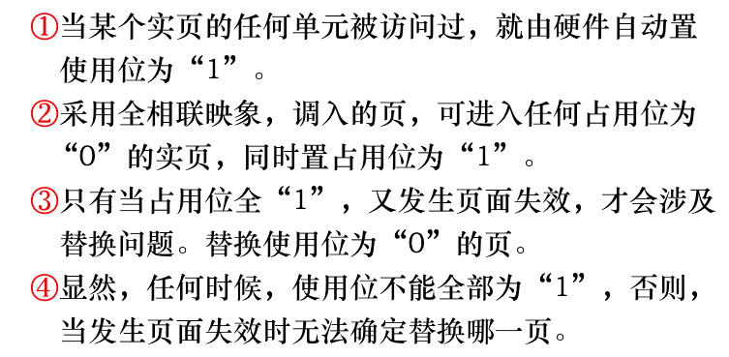
2 页面替换算法——近期最少使用算法
主存管理的主要步骤

Slide 97
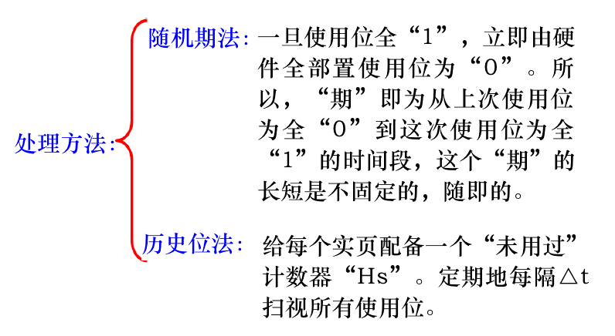
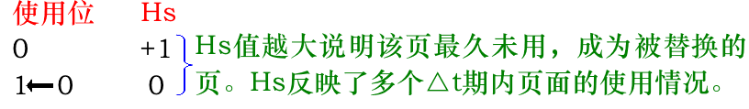
2 页面替换算法——近期最少使用算法
实际上这个问题是不存在的
解决方法

Slide 98
2 页面替换算法——近期最少使用算法
采用以上方法，硬件开销少了很多
在主存页表中还可增设修改位以记录该页进入主存后是否被修改过
如果未改写过，替换时就可不必写回辅存，
否则，需先将其写回辅存原先的位置，才能替换

Slide 99
2 页面替换算法——优化替换算法
近期最少使用算法、先进先出算法，都是根据页面使用的“历史”情况来预估未来的页面使用情况。
为了提高主存的命中率，如果可以根据未来实际使用情况将未来的近期里不用的页替换出去，会增加主存命中率
优化替换算法（Optimal Replacement Algorithm， OPT）:是在时刻t找出主存中每个页将要用到时刻t_{i}，然后选择其中t_{i}-t最大的那一页作为替换页。
理想化算法
可以被用来作为评价其他替换算法好坏的标准

Slide 100
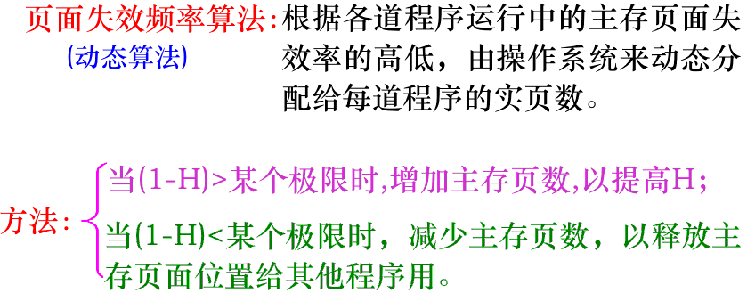
2 页面替换算法——优化替换算法

Slide 101
采用不同的替换算法，目的是提高主存的命中率
影响主存命中率的因素
替换算法
地址流
页面大小
主存容量

Slide 102
举例:命中率和替换算法有关
设有一道程序，有1至5共5页，执行时的地址流为：
2，3，2，1，5，2，4，5，3，2，5，2
若分配给该道程序的主存有3页，分别采用FIFO、LRU、OPT算法。

Slide 103
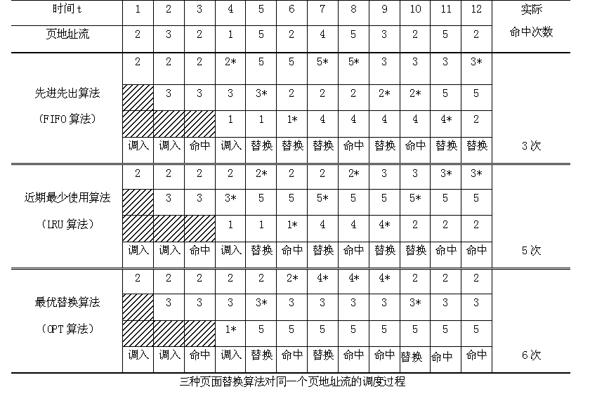

Slide 104
举例：命中率和页地址有关
一个循环程序，依次使用P1，P2，P3，P4四个页面，分配给这个程序的主存页面数为3个。FIFO、LRU和OPT三种页面替换算法对主存页面的调度情况如下图所示。在FIFO和LRU算法中，总是发生下次就要使用的页面本次被替换出去的情况，这就是“颠簸”现象。

Slide 106
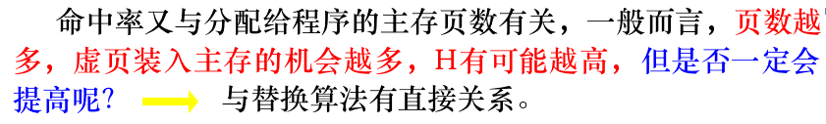
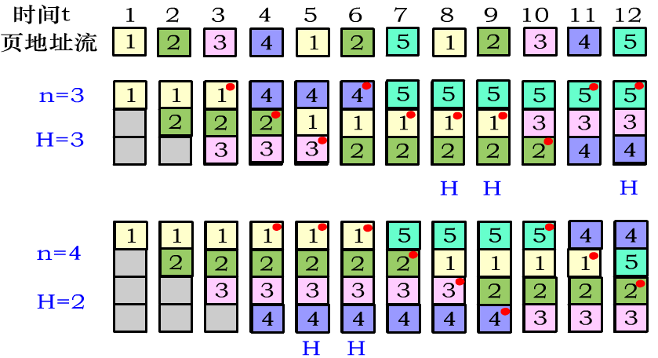
存在不稳定性，这种替换算法不够理想
LRU也会吗？

Slide 107
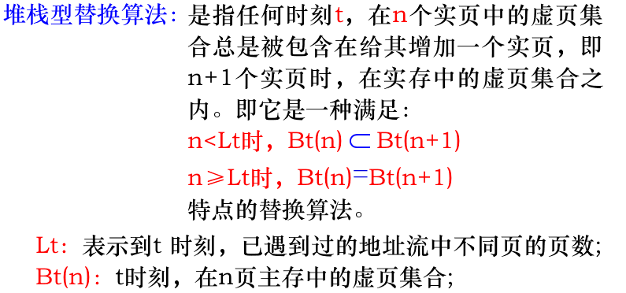
2 页面替换算法——堆栈型替换算法的定义
对任意一个程序的页地址流作两次主存页面数分配，分别分配m个主存页面和n个主存页面，并且有m≤n。如果在任何时刻t，主存页面内容集合Bt都满足关系：Bt(m)⊆ Bt(n)，则这类算法称为堆栈型替换算法。

Slide 108
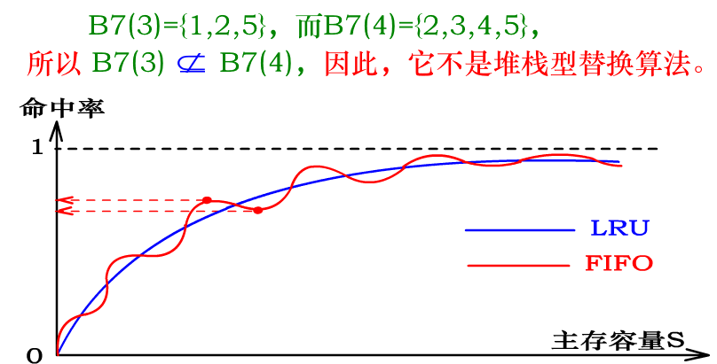
2 页面替换算法——堆栈型替换算法的特点
随着分配给程序的主存页面数增加，主存的命中率也提高，至少不下降
LRU、OPT都是堆栈型算法
FIFO是非堆栈型算法

Slide 109
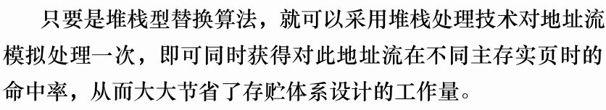
2 页面替换算法——堆栈型替换算法的定义
提出使系统性能可以更优的动态算法
由操作系统来动态调节分配给每道程序的实页数

Slide 110
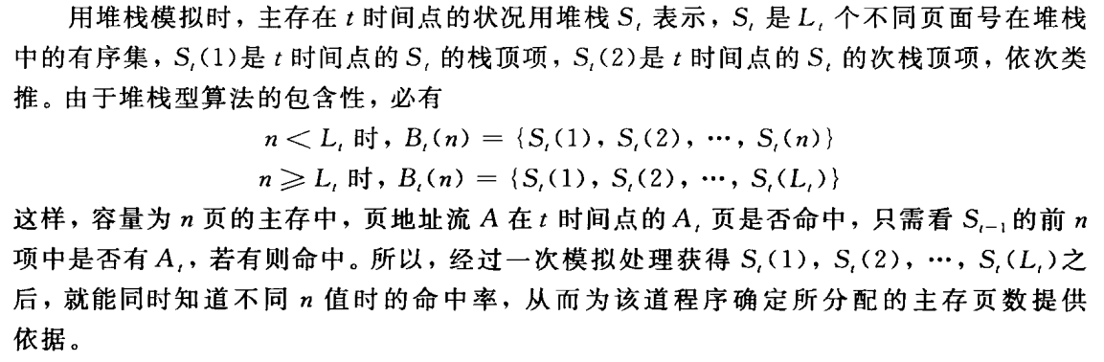
2 页面替换算法——堆栈模拟
通过模拟，可以知道不同n值时的命中率，为该道程序确定所分配的主存页数提供了依据

Slide 111
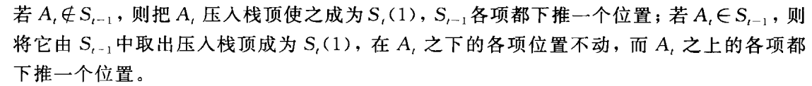
堆栈模拟
LRU算法是把主存中刚被访问过的页号置于栈顶，而把最久未被访问过的页号置于栈底。
设t时刻被访问的页为A_{t}，则：

Slide 112
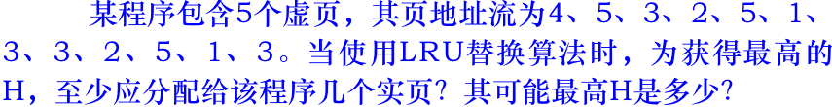
例题

Slide 113
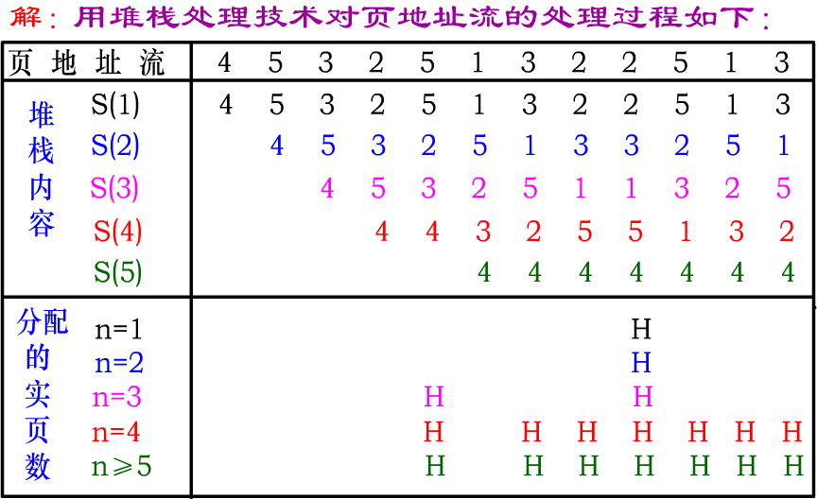

Slide 114
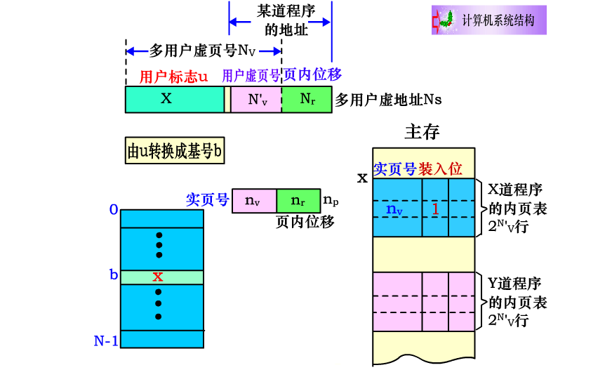

页式管理的定位映像机构及其地址的变换过程
多用户
虚地址Ns
查
不
到
页表基址寄存器
③
④
查
到
指向X道程序页表起点
①
②
已装入
主存地址寄存器
①由用户标志u找到页表基址寄存器
②从页表基址寄存器中读出页表在主存的起始地址x
③把起始地址x与用户虚页号Nv’相加得到页表地址
④把页表中给出的实页号n_{v}与页内偏移N_{r}拼接就能得到主存实地址n_{p}

Slide 115
页式管理的优缺点
优点
主存储器的利用率比较高
页表相对比较简单
地址变换的速度比较快
对磁盘的管理比较容易
缺点
程序的模块化性能不好
页表很长，需要占用很大的存储空间

Slide 116
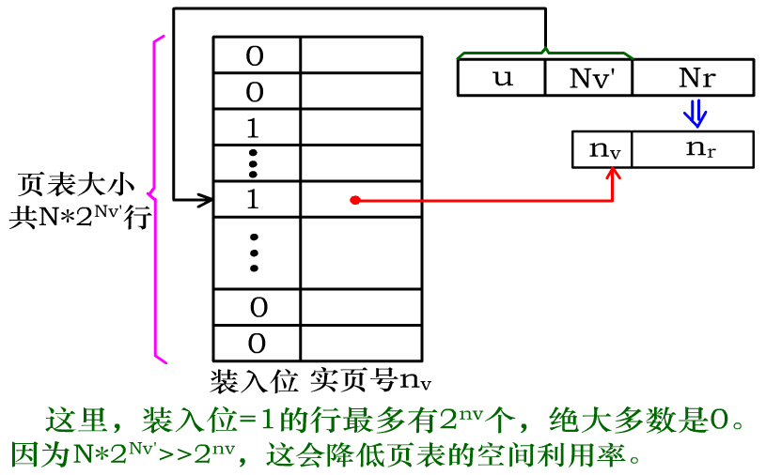
改进页表法一
页表法

Slide 117
改进页表法
页表法
浪费空间（0空间大）
解决方法
页表中装入位为“0”的行，用实页号n_{v}字段存放此虚页在辅存中的实地址
问题
辅存实页号位数和虚页号字段的位数差距大，存在问题

Slide 118
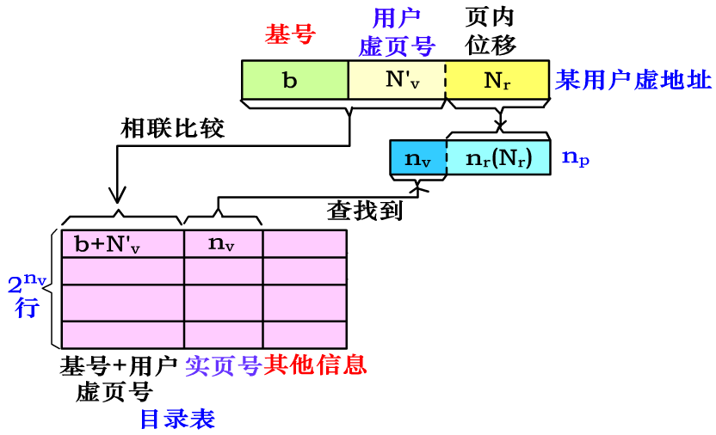
改进页表法一
相联目录表法
把页表压缩成只存放已装入主存的那些虚页

Slide 119
改进页表法一
按地址访问的随机存储器
在一个存储周期里只能按给出的一个地址访问其存储单元
按内容访问的相联存储器
在一个存储周期里能将给定的n_{v}同时与目录表中全部2^{nv}单元对应的虚页号字段内容进行比较，进行相联查找
2^{nv}行的相联目录表代价过高，虚拟存储器一般不直接用目录表来存储全部虚页号与实页号的对应关系

Slide 120
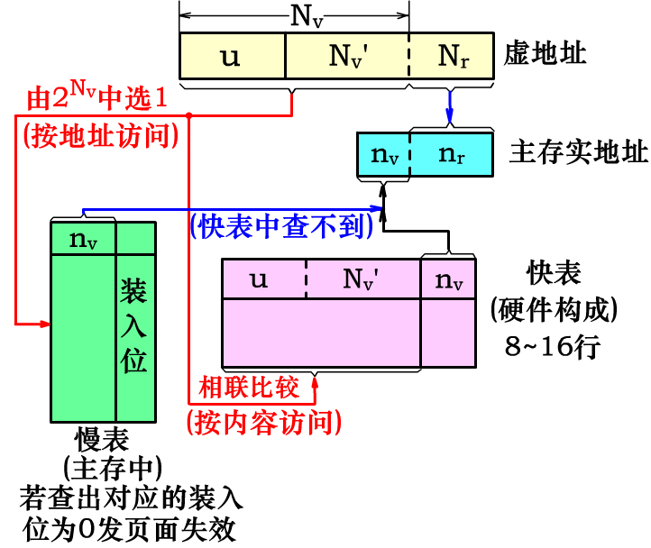
改进页表法二
快慢表层次
（1）同时查快表和慢表
（2）若在快表查到，立即终止查慢表，此时主存速度几乎没有下降
（3）若快表的命中率不高，系统效率会下降

Slide 121
改进页表法二
快慢表层次
快表不中，也需要用替换算法替换快表中的不用内容。
如果快表的命中率不高，系统效率就会显著下降。如果使用LRU等堆栈型替换算法，则快表容量越大，其命中率会越高；但容量越大，相联查找的速度越低，所以快表的命中率和查表速度有矛盾。

Slide 122

3 虚拟存储器工作的全过程
①

Slide 123

虚拟地址
物理地址
TLB
页表
缺页
处理
命中
cache
缺失
主存

Slide 124

CPU访存过程

Slide 125
分页式存储系统特点
分页系统的特点
优点：实现简单，开销少。因为只有进程的最后一个零头（内部碎片）不能利用，故浪费很小
缺点：由于页不是逻辑上独立的实体，因此可能会出现如“一条指令跨页”等问题，使处理、管理、保护和共享等都不方便

Slide 126
分段式虚拟存储器
分段系统的实现
程序员或OS将程序模块或数据模块分配给不同的主存段，一个大程序有多个代码段和多个数据段构成，是按照程序的逻辑结构划分而成的多个相对独立的部分。
（例如，过程、子程序、数据表、阵列等）
段通常带有段名或基地址，便于编写程序、编译器优化和操作系统调度管理
段可作为独立逻辑单位被其他程序调用，以形成段间连接，产生规模较大的程序
分段系统将主存空间按实际程序中的段来划分，每个段在主存中的位置记录在段表中，并附以“段长”项
段表本身也是主存中的一个可再定位段
因为段本身是程序的逻辑结构所决定的一些独立部分，因而分段对程序员来说是不透明的（而分页对程序员来说是透明的）

Slide 127

段式虚拟存储器的地址映像
物理地址=段起始地址+段内偏移
Faults (异常情况)：
缺段（段不存在）：装入位= 0
地址出界： 偏移量超出最大段长
保护违例：访问操作不符合访问方式指定类型

Slide 128

段式虚拟存储器的地址变换图

Slide 129
分段式存储系统特点
分段式系统的特点
优点：段的分界与程序的自然分界对应，故段具逻辑独立性，易于编译、管理、修改和保护，便于多道程序共享；某些类型的段（堆栈、队列）具有动态可变长度，允许自由调度以有效利用主存空间
缺点：段长各不相同，起、终点不定，变化很大，给主存分配带来麻烦，且易在段间留下许多空余的零碎空间，不好利用，造成浪费
（例如：一个长段调出后，调进一个短段就会造成碎区）

Slide 130
段页式存储器
段页式系统基本思想
段、页式结合。程序按模块分段，段内再分页，进入主存仍以页为基本单位
逻辑地址由段地址、页地址和偏移量三个字段构成
用段表和页表（每段一个）进行两级定位管理
根据段地址到段表中查阅与该段相应的页表指针，转向页表，然后根据页地址从页表中查到该页在主存中的页框地址，由此再访问到页内某数据

Slide 131

段页式虚拟存储器的地址变换

Slide 132
本章作业
课后习题：1、2、3、4、7、11、12、14、17
第1题需要掌握不需写作业提交；
其它写在A4纸上，要求书写工整、清楚，答题要完整！

